Slide 1
Τεχνητή Νοημοσύνη και Εκπαίδευση
Δρ νικολαος Πελλας

Slide 2
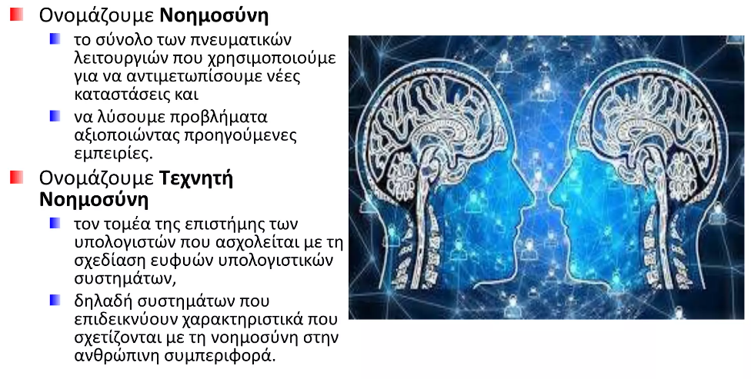
Artificial Intelligence (AI)

Slide 3
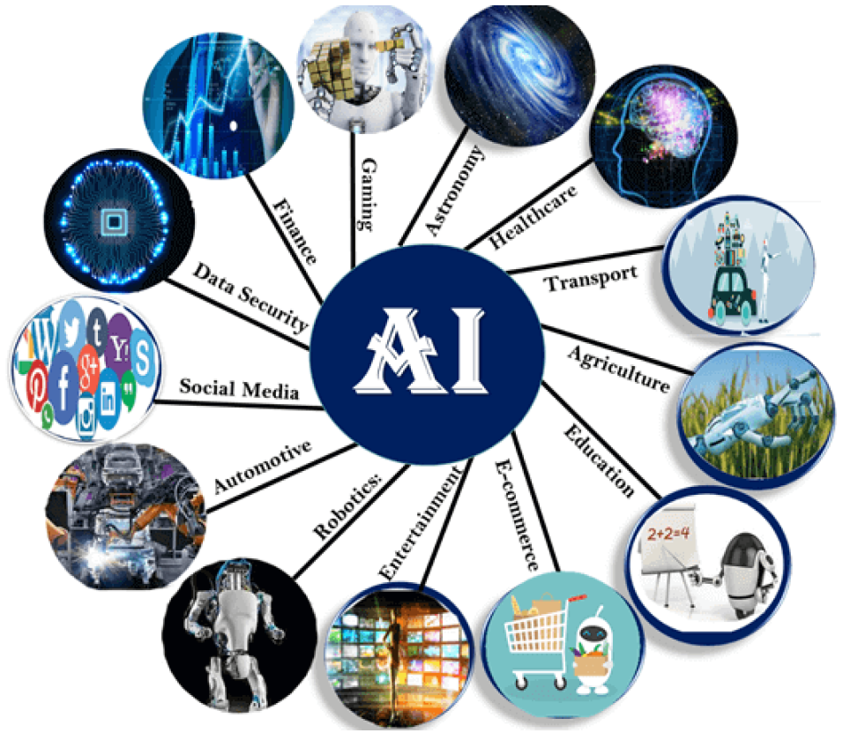
Τομείς εξέλιξης της ΤΝ

Slide 4
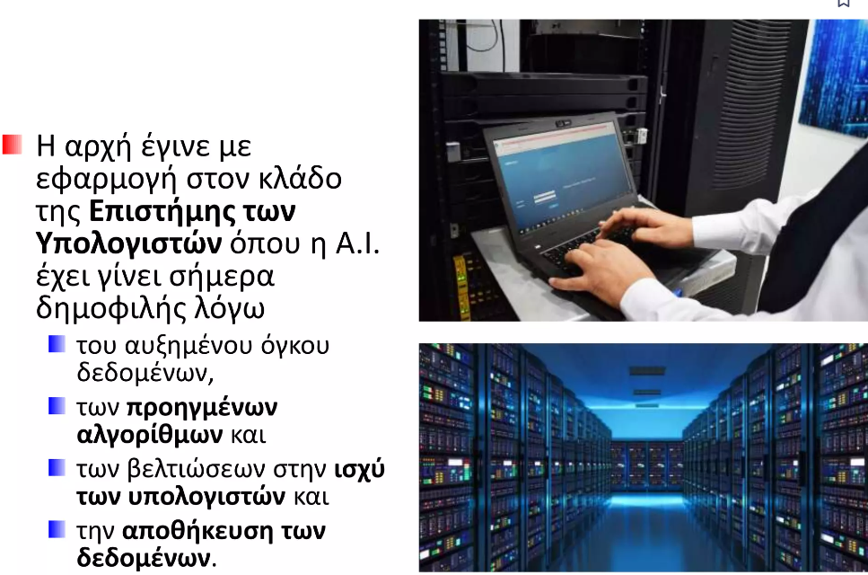

Slide 5

η Tεχνητή Nοημοσύνη και οι εκπαιδευτικές εφαρμογές της:
1. Έμπειρα Διδακτικά Συστήματα
  μιας εξειδικευμένης περιοχής γνώσεων (Μοντέλο Ειδικού - Expert Model)
  γνώσης καθοδήγησης (Μοντέλο Καθοδήγησης - Instructional Model)
  πληροφοριών για τον μαθητή (Μοντέλο Μαθητή - Student Model)
  2. Αλληλεπιδραστικά Περιβάλλοντα Μάθησης με Υπολογιστή
  (ο υπολογιστής μέσο για μια παιδαγωγική της ανακάλυψης)

Slide 6
η ιστορία της συνάντησης ανάμεσα σε μια μηχανή και ένα σχέδιο
Tεχνητή Nοημοσύνη: από τα πιο φιλόδοξα σχέδια που καταπιάστηκε ο άνθρωπος σκοπός του οποίου είναι η δημιουργία “νοημόνων μηχανών”
  καθιέρωση του όρου (διεθνής διάσκεψη, Darmouth 1956) “Tεχνητή Nοημοσύνη” (Artificial Intelligence)
  οι Newell και Simon παρουσίασαν το “Logic Theorist”, το πρώτο πρόγραμμα Tεχνητής Nοημοσύνης που έδινε συγκεκριμένα αποτελέσματα (μαθηματική λογική)
  πολλές επιστημονικές έρευνες, κυρίως στο χώρο της αυτόματης μετάφρασης και της γενικής απόδειξης θεωρημάτων δεν απέδωσαν ουσιαστικά αποτελέσματα

Slide 7
γενικές αρχές της Tεχνητής Nοημοσύνης (J. Pitrat):
  - πρέπει να δημιουργηθούν γενικά προγράμματα - οι γνώσεις σε ένα ιδιαίτερο πρόβλημα οφείλουν να δοθούν έξω από το ίδιο το πρόγραμμα, το οποίο γίνεται τότε ένας απλός "κινητήρας" προσαρμόσιμος σε οποιοδήποτε χώρο εάν αλλάξουμε τα δεδομένα .
  - η μάθηση αποτελεί ένα πρόβλημα - κλειδί: το σύστημα οφείλει να είναι σε θέση να ανακαλύπτει το ίδιο τις γνώσεις που του χρειάζονται

Slide 8
η Tεχνητή Nοημοσύνη ενσωμάτωσε τη συμβολή τριών επιστημονικών τομέων:
της λογικής και των μαθηματικών
της θεωρίας της πληροφορίας με τους ποσοτικούς και πιθανοτικούς ορισμούς της
τις καινοτομίες της μικρο-ηλεκτρονικής και της πραγματοποίησης των πρώτων υπολογιστών σύμφωνα με το μοντέλο του Alan Turing

Slide 9
Συστατικά ενός προγράμματος Τεχνητής Νοημοσύνης
Ένα πρόγραμμα ΤΝ χαρακτηρίζεται από πέντε πτυχές:
  χειρίζεται σύμβολα που δεν είναι κατά κανόνα αριθμητικά
  στοχεύει στην επεξεργασία προβλημάτων για τα οποία δεν διαθέτουμε ένα αλγόριθμο (καταφεύγοντας στη χρήση ευρετικών μεθόδων (heuristiques) που δεν διασφαλίζουν σίγουρη επιτυχία)
  διαθέτει μια αναπαράσταση των γνώσεων, μια αντιστοιχία δηλαδή ανάμεσα στον εξωτερικό κόσμο και ένα συμβολικό σύστημα που επιτρέπει την αιτιολόγηση
  μπορεί να παρέχει λύση ακόμα κι αν δε διαθέτει όλα τα δεδομένα τη στιγμή της λύσης του προβλήματος
  μπορεί να χρησιμοποιεί δεδομένα που εμπεριέχουν αντιφατικά στοιχεία ή ακόμα και λάθη

Slide 10
α. συνδυαστικού τύπου
  χρησιμοποιεί την υπολογιστική δύναμη του υπολογιστή για να διερευνήσει το σύνολο των δυνατοτήτων
  προωθήθηκε κατά τη διάρκεια των πρώτων χρόνων της TΝ
  στροφή στις αρχές της δεκαετίας του ‘70
  κάθε πρόβλημα θα είχε λύση με την αύξηση του αριθμού των δυνατών πράξεων ;
  η απλή συσσώρευση υπολογισμών δεν είναι αρκετή για να αποκτήσουμε σημαντικά αποτελέσματα
  “συνδυαστική έκρηξη”: ο αριθμός των υπολογισμών αυξάνει εκθετικά σε σχέση με τις παραμέτρους του προβλήματος, γίνεται ασύμφορος και για τους πιο ισχυρούς επεξεργαστές

Slide 11
β. έμπνευση από την ανθρώπινη συμπεριφορά
ανατρέχοντας σε διάφορες διεπιστημονικές συνεισφορές
προσπαθεί να ξεπεράσει το πρόβλημα της “συνδυαστικής έκρηξης”, με την προσεκτική παρατήρηση και μελέτη της ανθρώπινης συμπεριφοράς
  J. Pitrat (1987) «ο άνθρωπος δύναται να λύσει πολλά προβλήματα ανατρέχοντας στις γνώσεις του, ο υπολογιστής θα το μπορέσει επίσης (χωρίς αμφιβολία καλύτερα από εμάς) χρησιμοποιώντας τις μεθόδους και τις γνώσεις μας, αν καταφέρουμε να τις μορφοποιήσουμε για να τις αναπαραστήσουμε μέσα στον υπολογιστή».

Slide 12
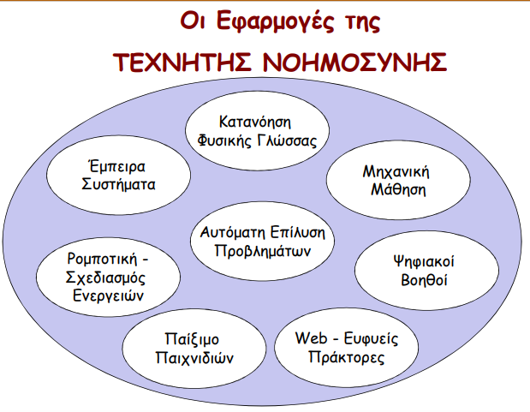

Slide 13
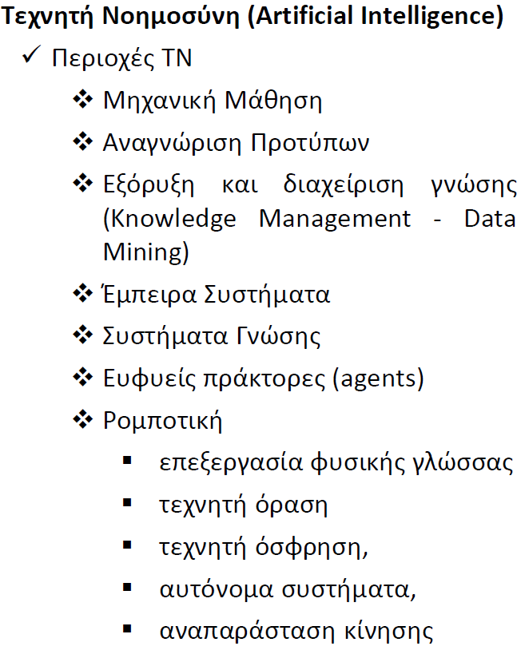

Slide 14
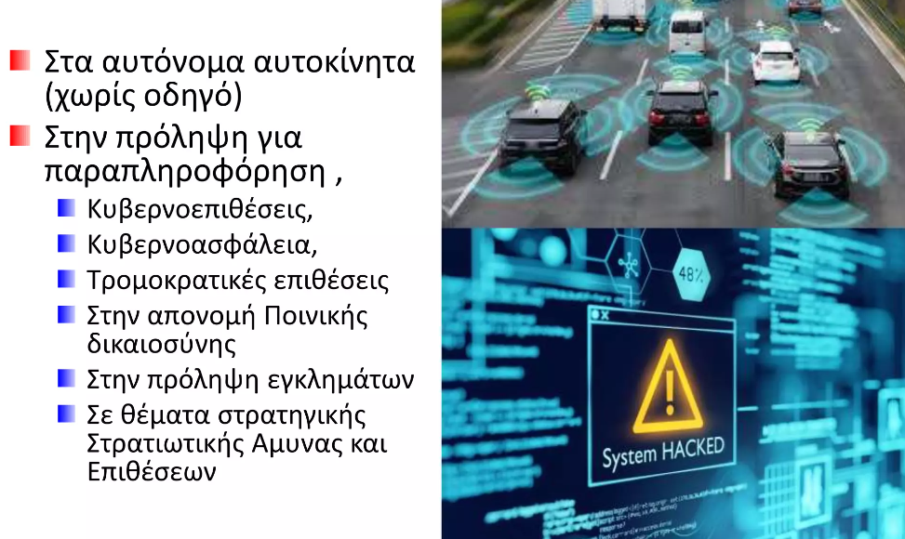
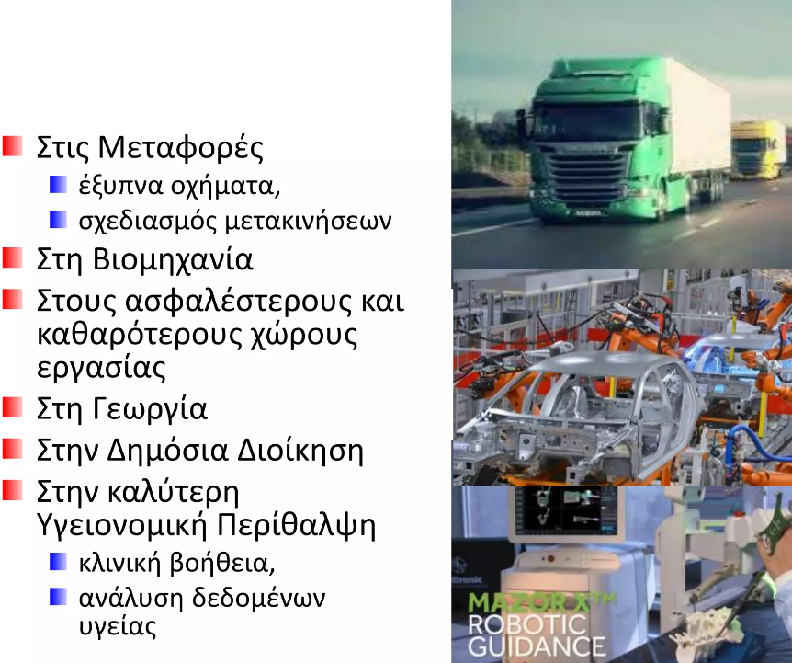

Slide 15
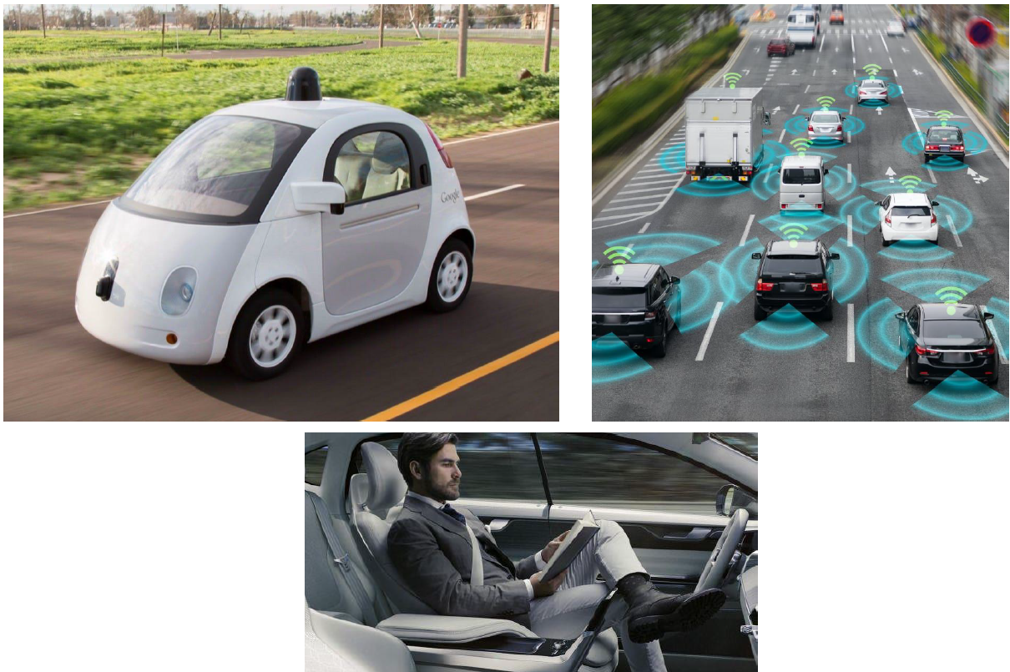
Εφαρμογές με την χρήση της ΤΝ

Slide 16
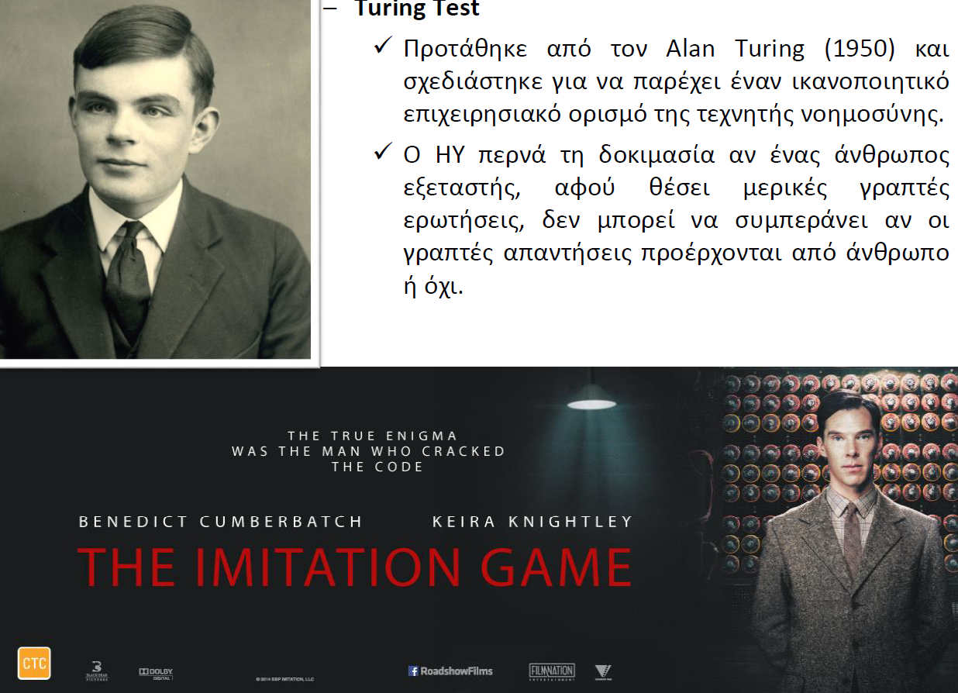

Slide 17
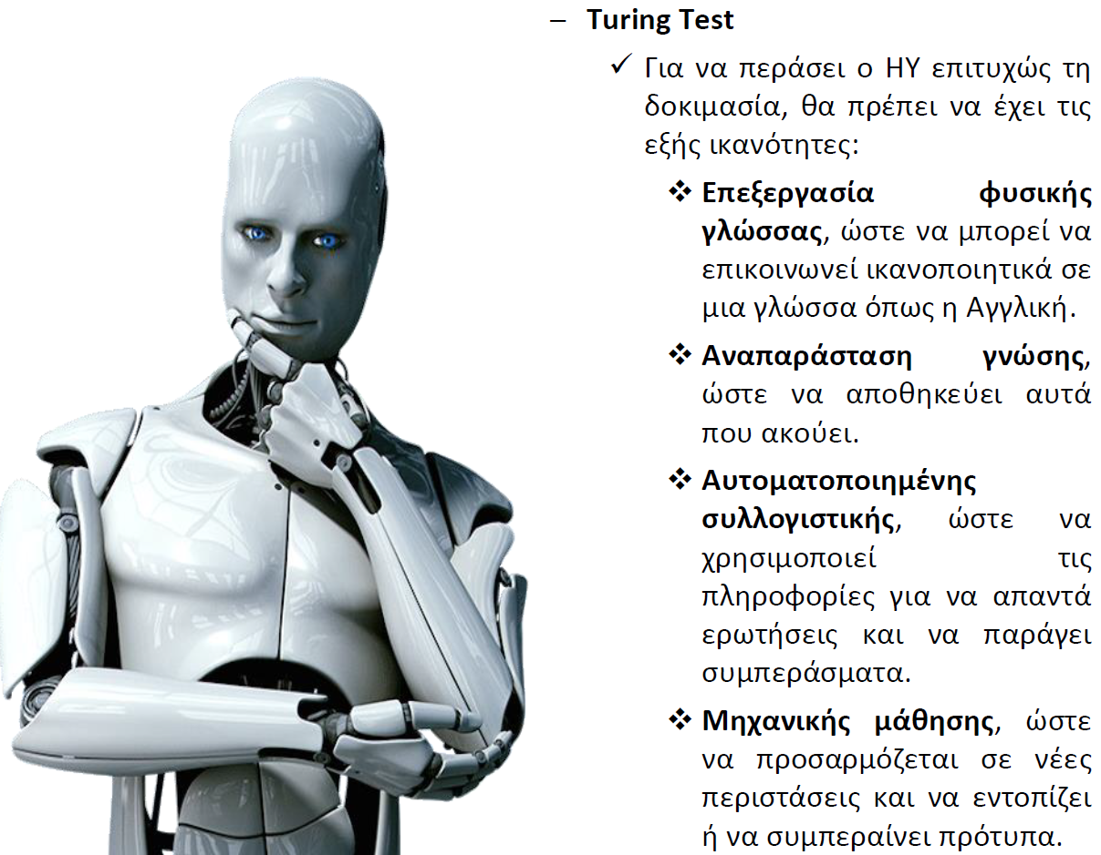

Slide 18
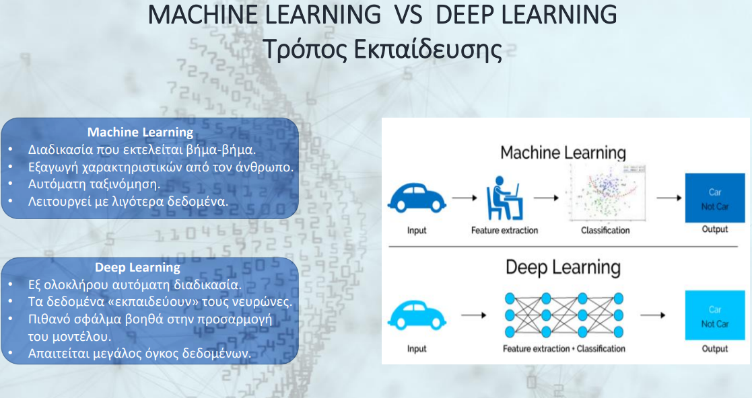

Slide 19
οργάνωση έμπειρου συστήματος

Slide 20
αρχιτεκτονική έμπειρου διδακτικού συστήματος

Slide 21
βασικά συνθετικά ενός έμπειρου διδακτικού συστήματος
  ο ειδικός (έμπειρη γνώση)
  κανόνες παραγωγής (production rules), πλαίσια (frames), σημασιολογικά δίκτυα (semantic networks), σενάρια (scripts)
  ο παιδαγωγός (διδακτικός σχεδιασμός και παιδαγωγικές στρατηγικές)
  η διασύνδεση (interface) (ποιος τύπος διαλόγου με το μαθητή)
  το μοντέλο του μαθητή (γνώσεις που διαθέτουμε πάνω στο μαθητή)

Slide 22
Κριτική
  το μοντέλο του μαθητή (βασικό συνθετικό του EΔΣ) δεν διαφαίνεται πουθενά
  “στην καλύτερη περίπτωση μερικό και καθαρά προσεγγιστικό,
  στη χειρότερη εντελώς μια καρικατούρα,
  το μοντέλο του μαθητή στην τεχνητή νοημοσύνη, όπως άλλωστε και στην ανθρώπινη παιδαγωγική, οφείλει να αναγνωρισθεί για αυτό που πραγματικά είναι:
  ένα μεθοδολογικό κατασκεύασμα απαραίτητο για την απόκτηση ενός ελάχιστου βαθμού αλληλεπίδρασης ανάμεσα στο μαθητή και τη μηχανή.
  Eκ κατασκευής, λανθασμένο και περιορισμένο,
  δεν του απομένει παρά να υποτάσσεται στην άμεση αντιπαραβολή με τους πραγματικούς μαθητευόμενους και σε μια παιδαγωγική του στοχασμού που διορθώνει τις ανεπάρκειές του
  ο υπολογιστής - δάσκαλος, που αναλαμβάνει το ρόλο του εκπαιδευτή στην εκδοχή που είναι επηρεασμένη από την ΤΝ (όταν αντιδρά αλληλεπιδραστικά στις ερωτήσεις και στις απαιτήσεις του μαθητευόμενου) προσκρούει σε τεράστιες δυσκολίες που σχετίζονται άμεσα με τις θεωρίες πάνω στην ανθρώπινη νόηση και μάθηση

Slide 23
Βασικές προβληματικές της ΤΝ
που αφορούν τα Aλληλεπιδραστικά Περιβάλλοντα Mάθησης με Yπολογιστή
  η μοντελοποίηση των χώρων γνώσης και συλλογισμών με στόχο
  την παιδαγωγική επίλυση προβλημάτων
  την κατανόηση της φυσικής γλώσσας
  την επικοινωνία ανθρώπου-μηχανής μέσα στα πλαίσια της δημιουργίας αλληλεπιδραστικών συστημάτων
  τη μοντελοποίηση των εκπαιδευτών και των εκπαιδευόμενων
  τη σύλληψη (conception) προσαρμοστικών (adaptative) και εξελισσόμενων (evolutive) συστημάτων (συστημάτων δηλαδή που λαμβάνουν υπόψη τη γνωστική εξέλιξη του μαθητευόμενου)
  και την αρχιτεκτονική κατανεμημένων συστημάτων

Slide 24
Παραδείγματα καλών πρακτικών:
Χρήση chatbot για εξυπηρέτηση πελατών: Βελτιστοποίηση της εμπειρίας πελατών και μείωση κόστους.
Ανάλυση ιατρικών εικόνων για διάγνωση ασθενειών: Βελτίωση της ακρίβειας και ταχύτητας διάγνωσης.
Ανάπτυξη αυτόνομων οχημάτων: Βελτίωση της ασφάλειας και της αποτελεσματικότητας των μεταφορών.
Προσωποποιημένη εκπαίδευση: Προσαρμογή της εκπαιδευτικής εμπειρίας στις ανάγκες κάθε μαθητή.
Ανάπτυξη αλγορίθμων για πρόβλεψη και πρόληψη φυσικών καταστροφών: Βελτίωση της ετοιμότητας και της ανθεκτικότητας.

Slide 25
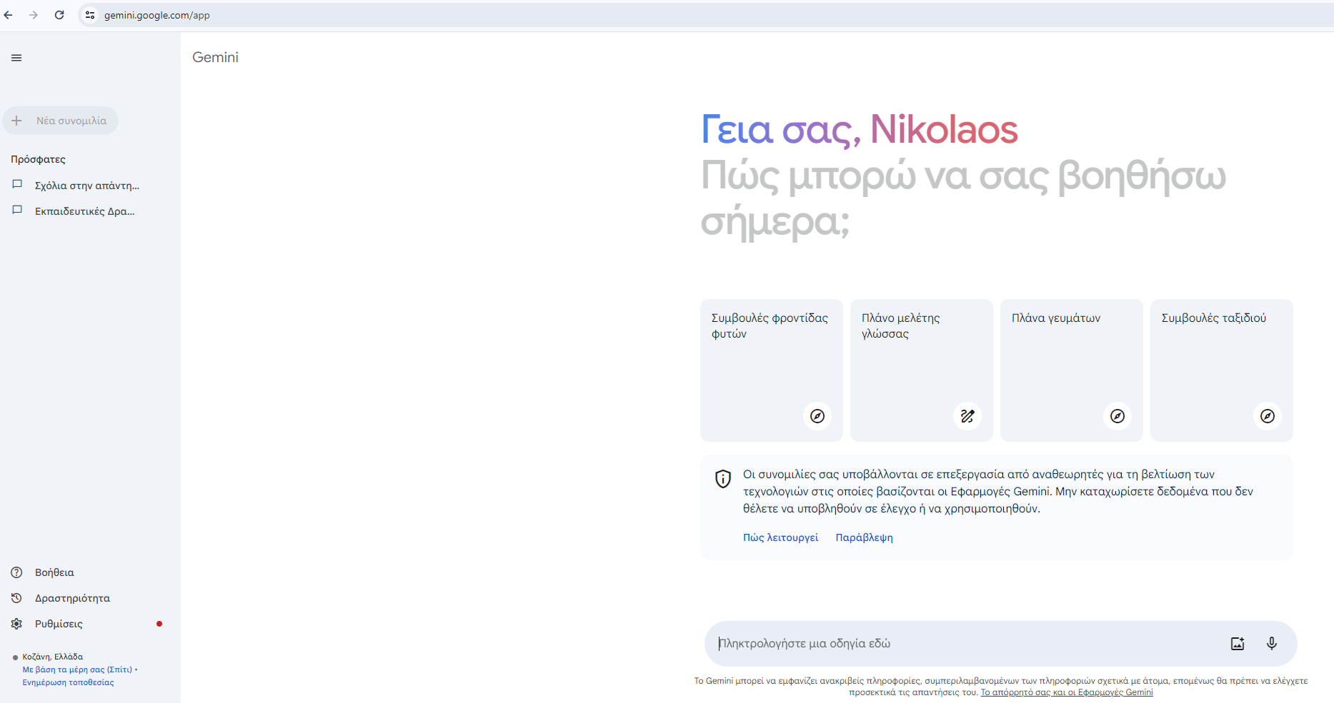
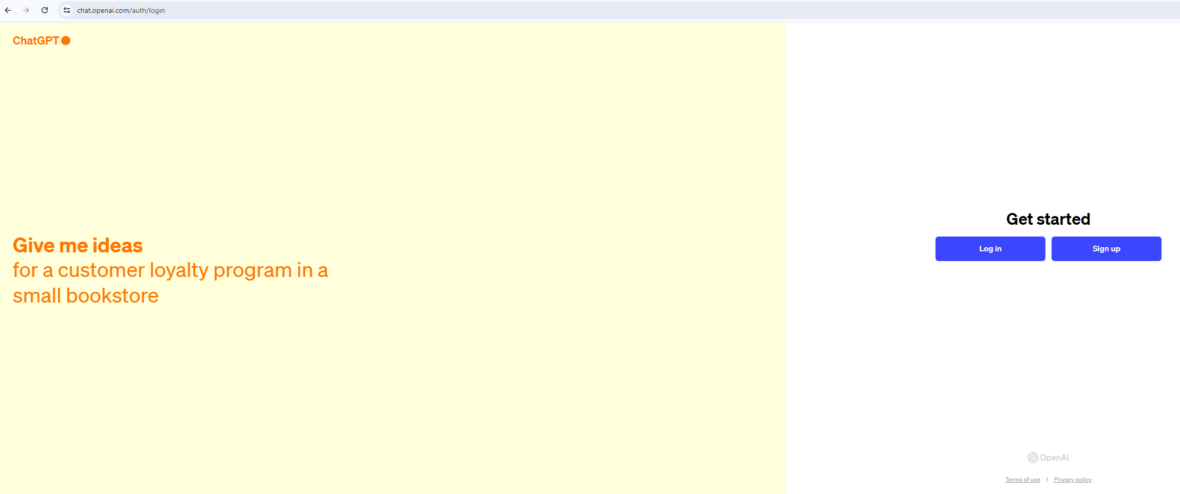
Generative AI
Gemini AI
(Google)
ChatGPT (Microsoft/Open AI)

Slide 26
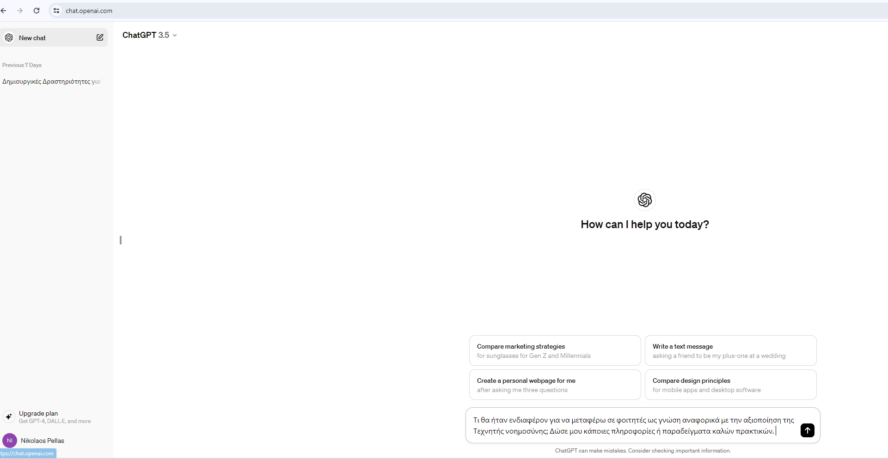

Slide 27
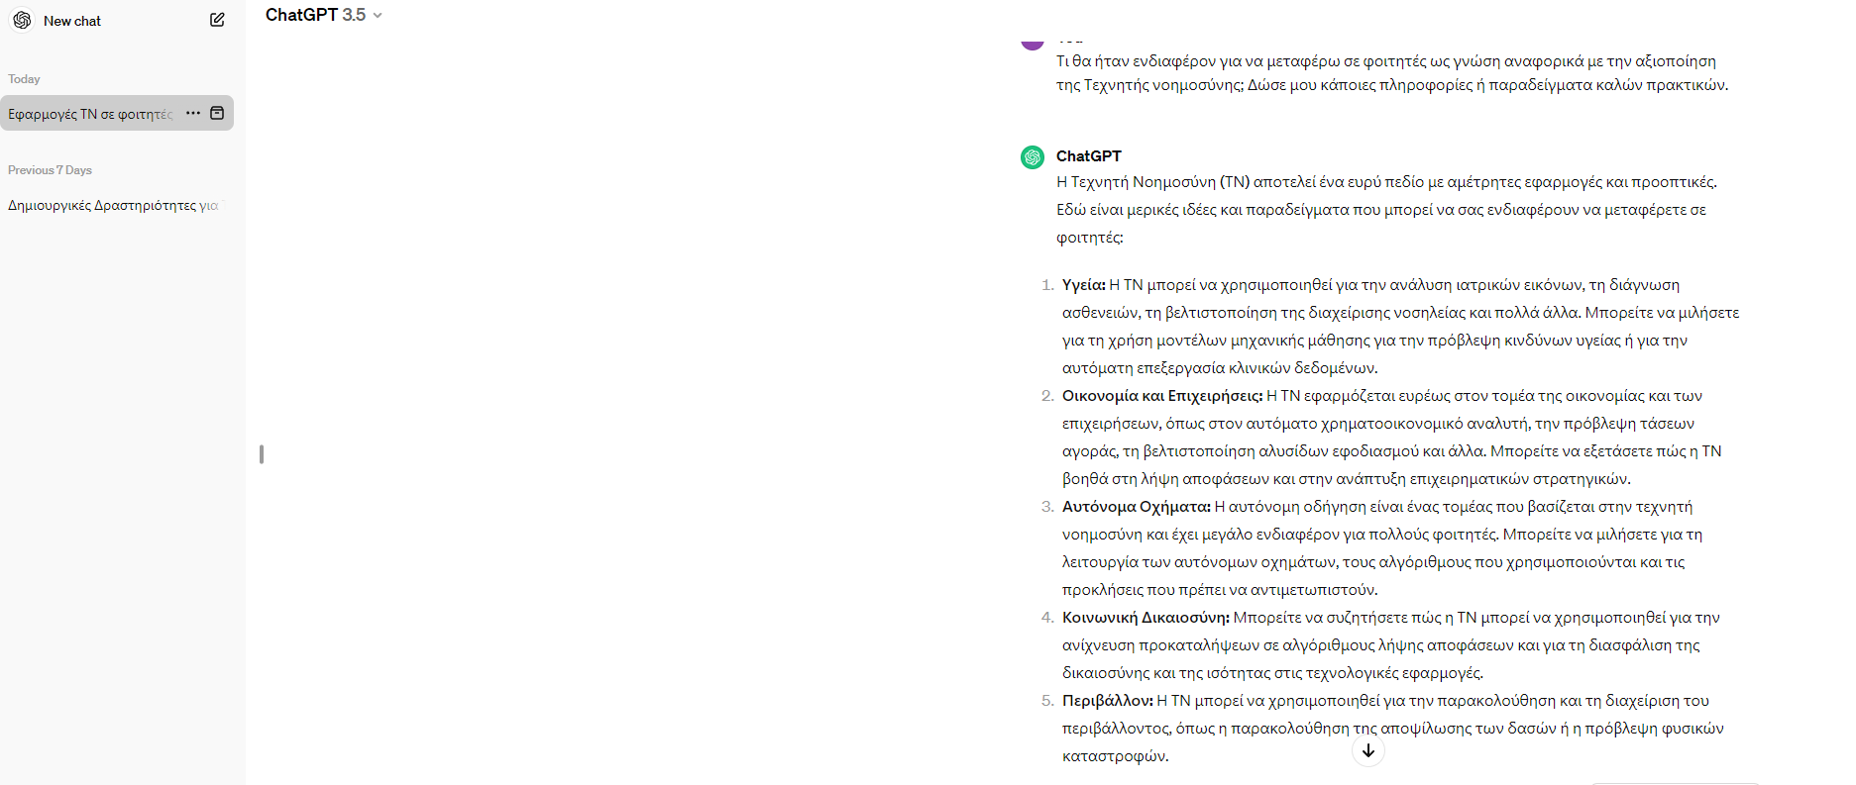

Slide 28
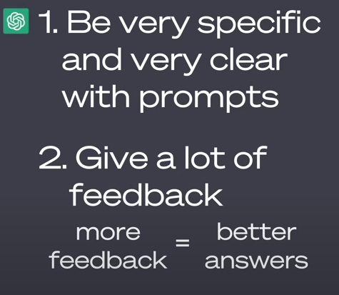
https://chat.openai.com/auth/login

Slide 29
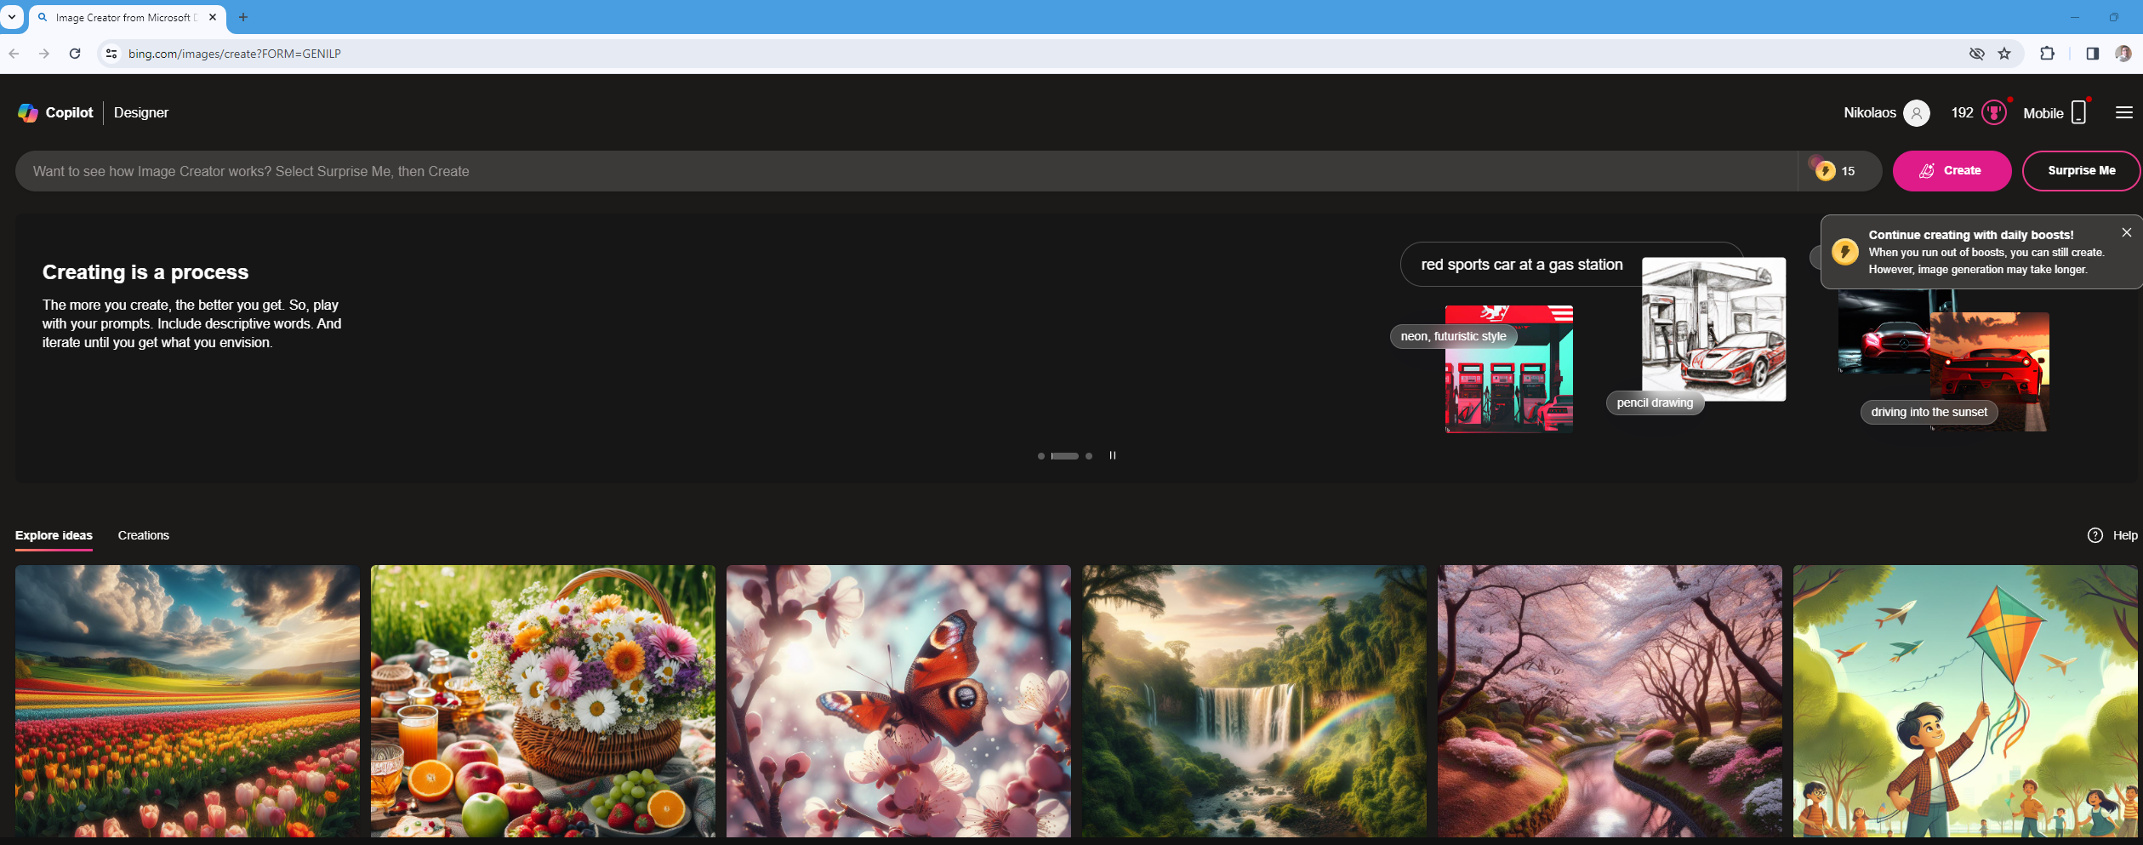

Slide 30
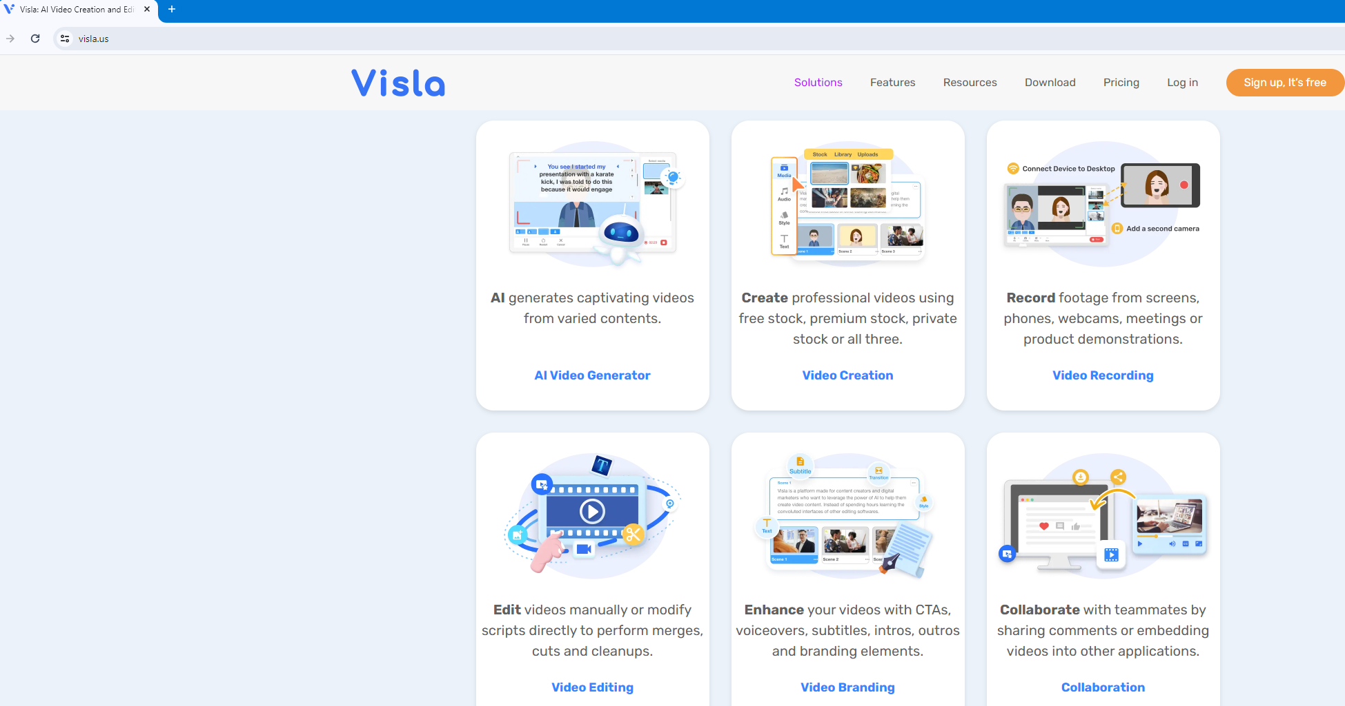

Slide 31
AI video editing
https://sketch.metademolab.com/
https://app.heygen.com/guest/home
https://www.bing.com/images/create?FORM=GENILP
https://quizlet.com/
https://www.visla.us/
https://fliki.ai/

Slide 32

Ερωτήσεις

